Slide 1
Módulo 2
Requisitos de implementación del Programa OJT
Actualización del Manual de Entrenamiento en el Puesto de Trabajo

Slide 2

ACTIVIDAD DE INICIO
Para iniciar, reflexiona
Aprobaste el curso básico de tu especialidad.
¿ Consideras que con la teoría, basta para acreditar una tarea en campo?
¿Qué tendrías que demostrar y ante quién?
Anota tu respuesta y compárala al final.

Slide 3
2.1 REQUISITOS GENERALES PARA LLEVAR A CABO EL ENTRENAMIENTO OJT
Requisitos para realizar el OJT
1
2
3
Instructor OJT designado
Condiciones completas
Todo se documenta
Con experiencia y conocimientos; designado por su área con anuencia del Director del CIAAC.
Curso básico acreditado, programación autorizada y procedimientos vigentes.
En el expediente del IVA y en el Módulo OJT de la plataforma de la AFAC.
i
Si falta cualquiera de estos requisitos, el evento no puede realizarse: primero se regulariza y después se programa.
Fuente: MEPT, numeral 4.1.

Slide 4







2.1 REQUISITOS GENERALES PARA LLEVAR A CABO EL ENTRENAMIENTO OJT
Lista de verificación antes de iniciar
✓
Curso básico acreditado
✓
Instructor designado para la tarea
✓
Programación autorizada
✓
Procedimientos vigentes
✓
Recursos disponibles
✓
Criterios de desempeño definidos
Antes de cada evento, el instructor explica al aprendiz qué deberá demostrar.
Fuente: MEPT, numerales 4.1, 4.2 y 5.2.

Slide 5
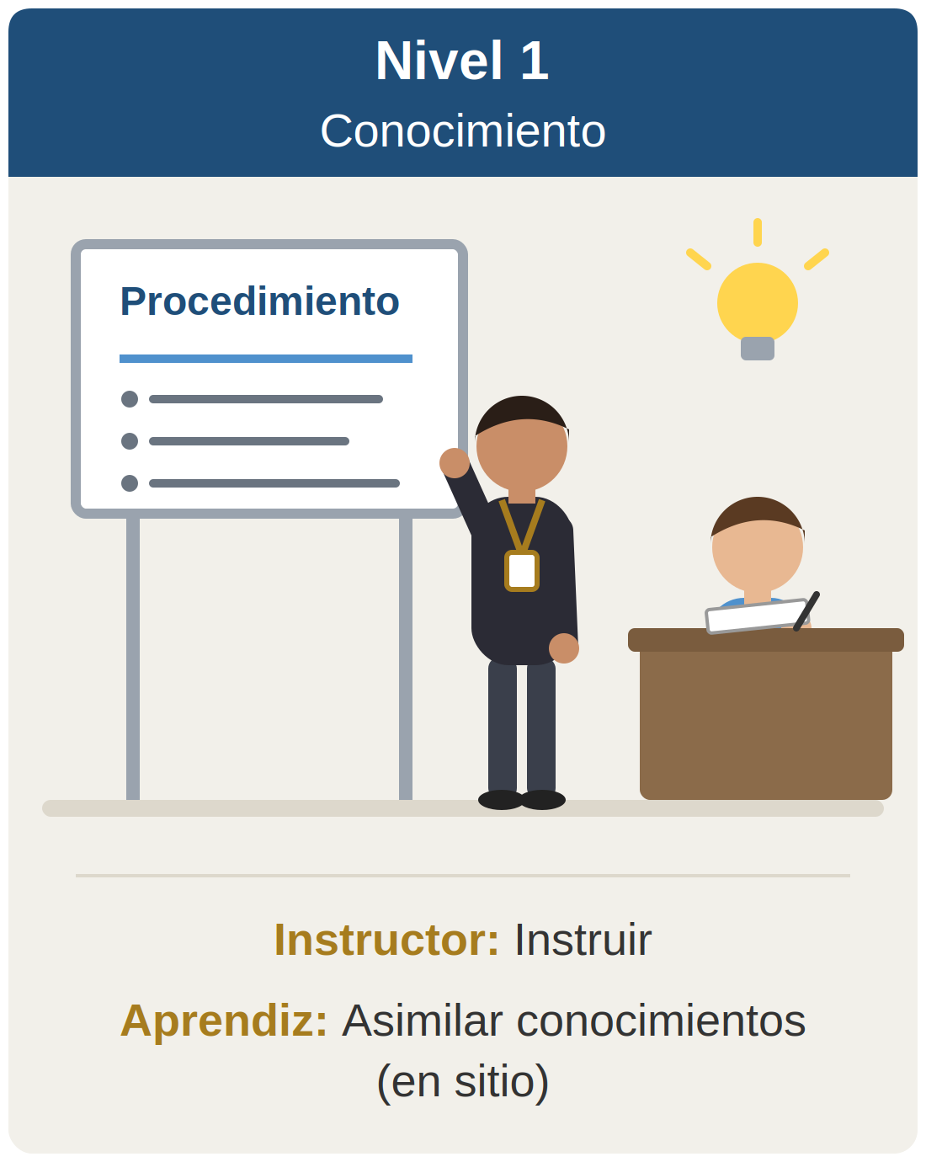

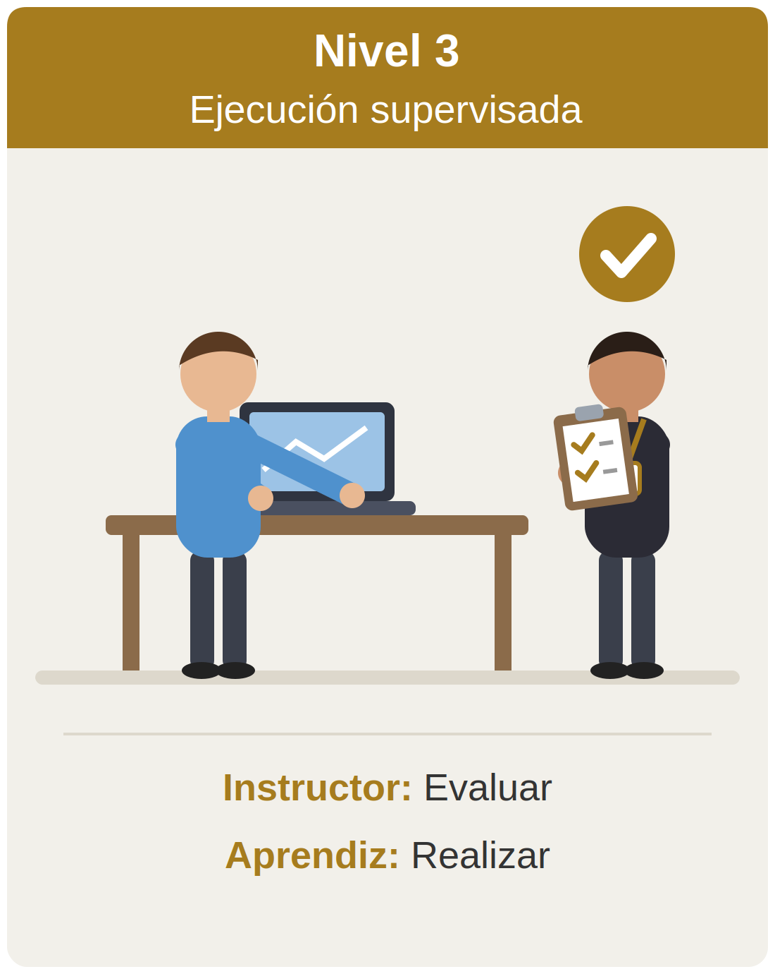
2.2 NIVELES DE ENTRENAMIENTO OJT: NIVEL 1, NIVEL 2 Y NIVEL 3, Y CONVALIDACIÓN
Tres niveles progresivos por tarea
Cada nivel se evalúa en un evento distinto, en fecha distinta y en orden progresivo.
Fuente: MEPT, numerales 4.2.1 a 4.2.4.

Slide 6
2.2 NIVELES DE ENTRENAMIENTO OJT: NIVEL 1, NIVEL 2 Y NIVEL 3, Y CONVALIDACIÓN
Nivel 1: Conocimiento
El instructor OJT
El aprendiz
Relaciona el curso básico con la tarea
Explica objetivo, fundamento, secuencia, recursos y seguridad
Identifica propósito y alcance
Localiza las referencias
Explica secuencia, registros y límites
Es satisfactorio cuando: el instructor comprueba el conocimiento aplicado a la tarea. No se acredita solo por un curso previo.
Fuente: MEPT, numeral 4.2.1.

Slide 7
2.2 NIVELES DE ENTRENAMIENTO OJT: NIVEL 1, NIVEL 2 Y NIVEL 3, Y CONVALIDACIÓN
Nivel 2: Demostración
El instructor OJT
El aprendiz
Ejecuta y explica la tarea
Muestra criterios, puntos críticos y registros
Emite recomendaciones al aprendíz para mejorar la tarea
Observa y puede coadyuvar
Explica la secuencia observada
Identifica puntos clave y precauciones
Realiza la tarea nuevamente cuando existen recomendaciones
Es satisfactorio cuando: se cubrió la demostración y el aprendiz demuestra comprensión. Coadyuvar no acredita ejecución independiente.
Fuente: MEPT, numeral 4.2.2.

Slide 8
2.2 NIVELES DE ENTRENAMIENTO OJT: NIVEL 1, NIVEL 2 Y NIVEL 3, Y CONVALIDACIÓN
Nivel 3: Ejecución supervisada
El instructor OJT
El aprendiz
Observa, supervisa y evalúa
Documenta cualquier intervención
Ejecuta la tarea y sus subtareas
Sustenta sus decisiones
Usa recursos autorizados
Es satisfactorio cuando: cumple los criterios de aceptación y todas las subtareas aplicables. La acreditación no se extiende a otras tareas.
Fuente: MEPT, numeral 4.2.3.

Slide 9
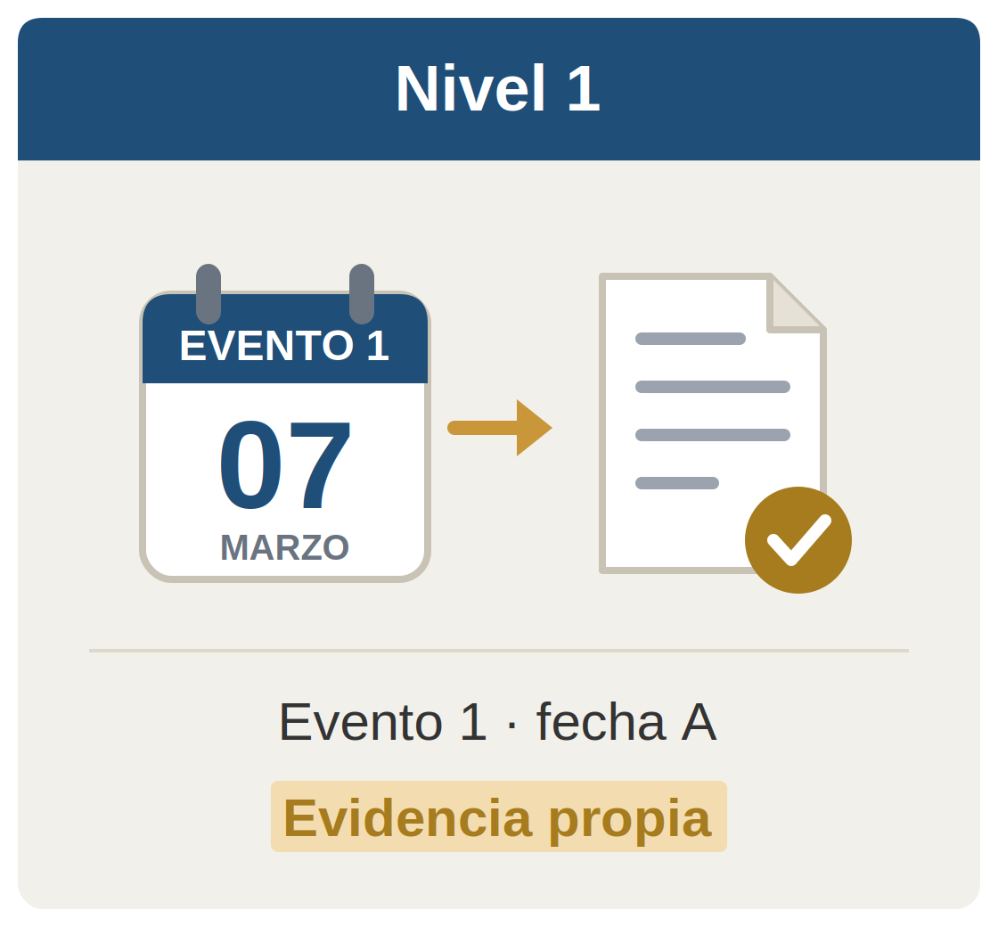
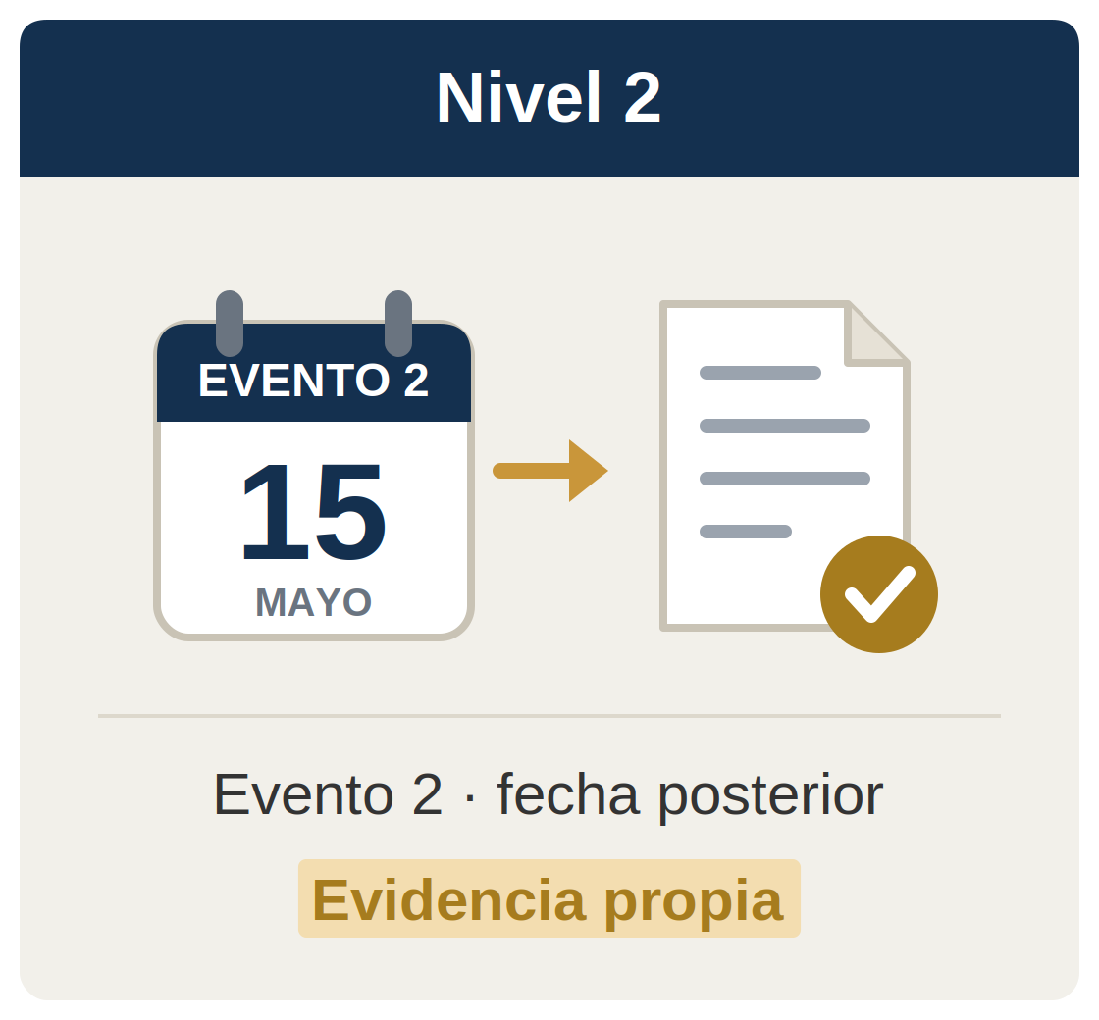
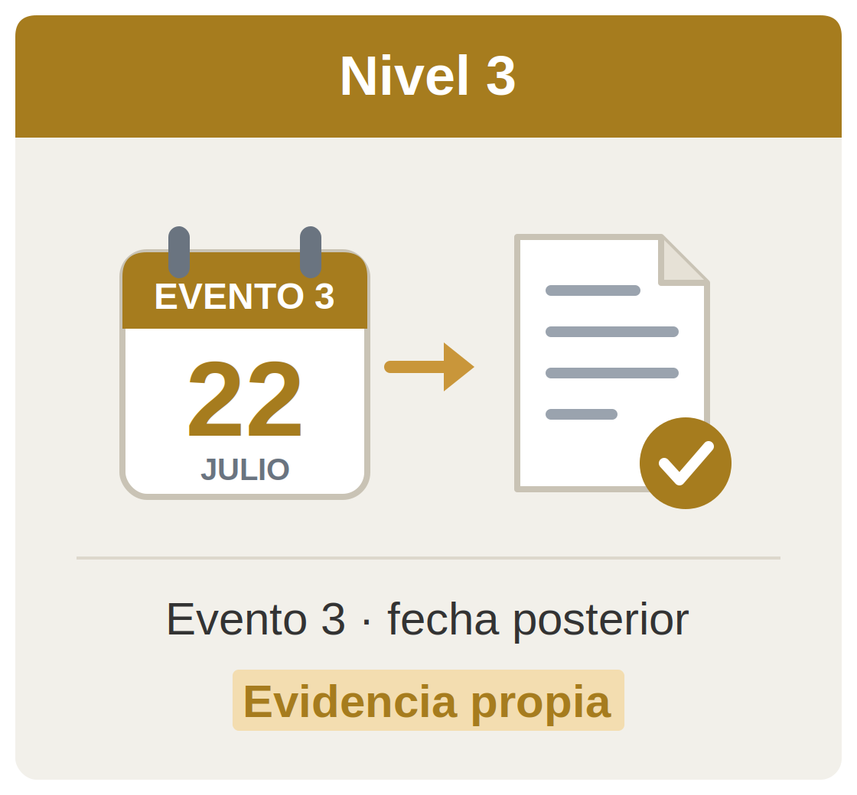
2.2 NIVELES DE ENTRENAMIENTO OJT: NIVEL 1, NIVEL 2 Y NIVEL 3, Y CONVALIDACIÓN
Una tarea, tres eventos distintos
Con la R06, cada nivel de una misma tarea se realiza en un evento propio, en una fecha distinta y en orden progresivo.
El siguiente nivel solo se programa cuando el anterior tiene aprobación técnica documentada. Si una tarea de un nivel dura varias jornadas, se registran sus fechas reales de inicio y conclusión.
i
Fuente: MEPT, numeral 4.2.4 a) a d).

Slide 10
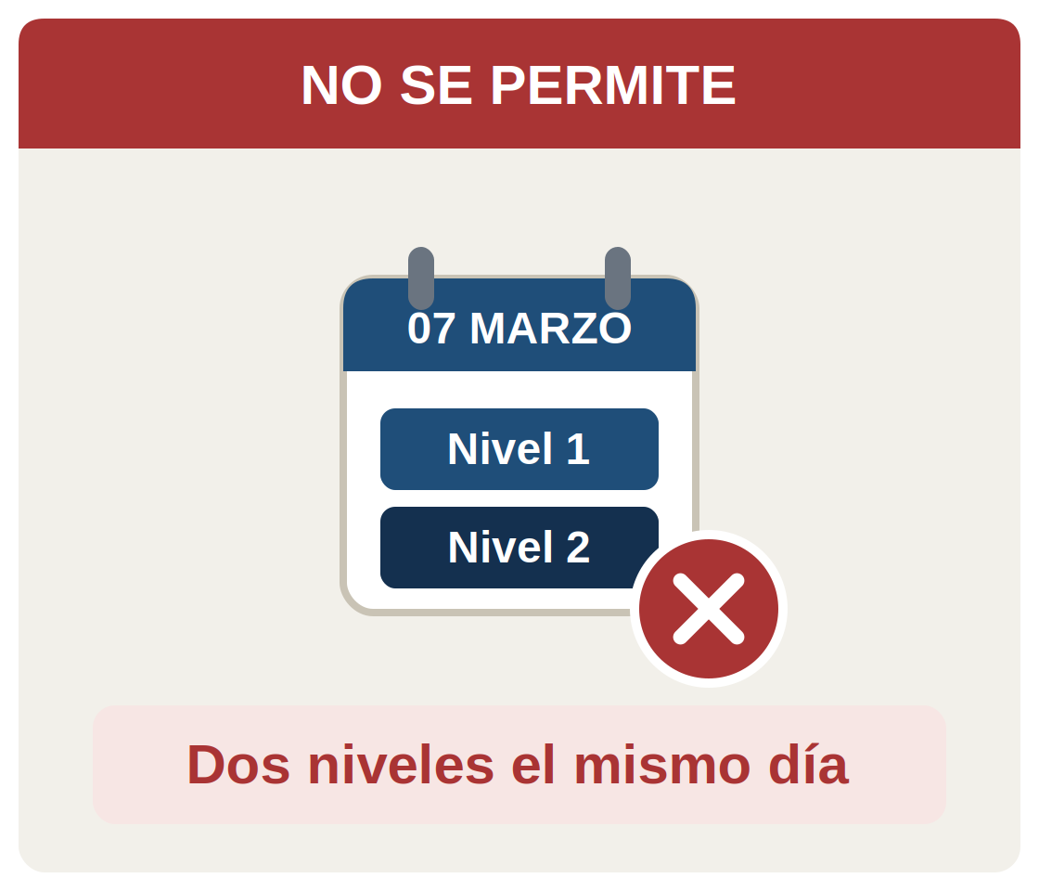
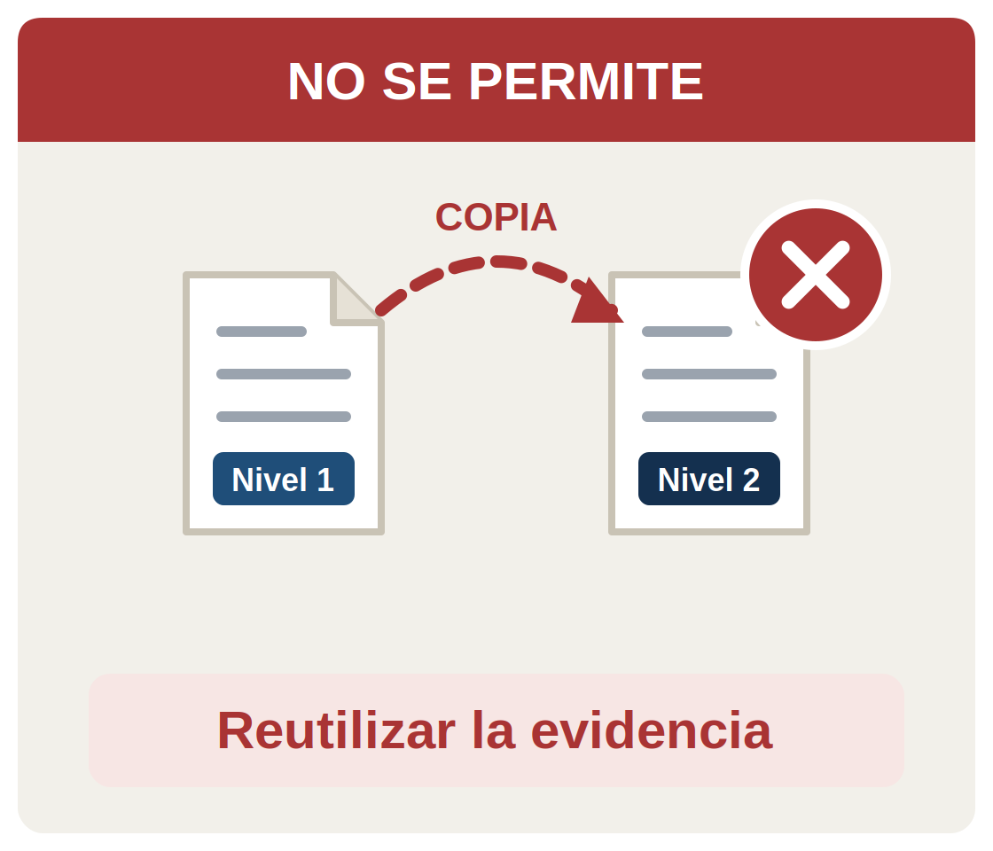
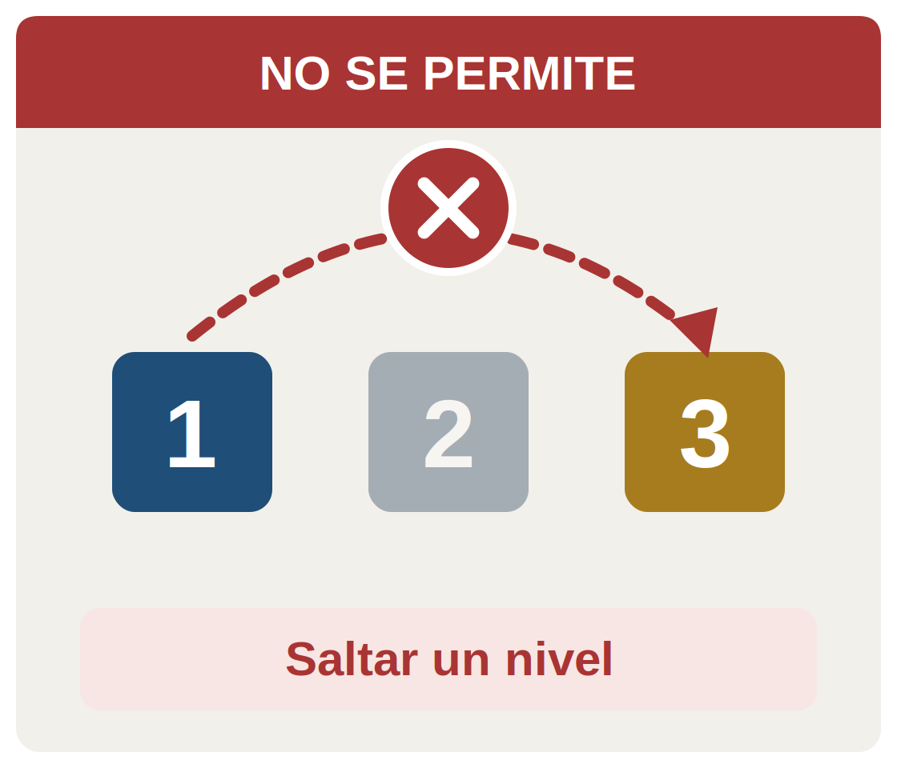
2.2 NIVELES DE ENTRENAMIENTO OJT: NIVEL 1, NIVEL 2 Y NIVEL 3, Y CONVALIDACIÓN
Una tarea, tres eventos distintos
Fuente: MEPT, numeral 4.2.4 a) a d).

Slide 11






2.2 NIVELES DE ENTRENAMIENTO OJT: NIVEL 1, NIVEL 2 Y NIVEL 3, Y CONVALIDACIÓN
¿Qué debe demostrar tu evidencia?
Cada evento necesita evidencia pertinente, auténtica y suficiente. Al revisarla, debe responder estas preguntas:
¿Quién participó?
Tú y tu instructor, identificados.
¿Qué actividad realizaste?
La actuación concreta en la tarea.
¿En qué tarea y nivel?
Con su código y denominación.
1
2
3
¿En qué evento y fecha?
Fechas reales, no las de la comisión.
¿Bajo qué supervisión?
La instrucción o supervisión recibida.
¿Con qué resultado?
Satisfactorio, pendiente o no satisfactorio.
4
5
6
i
Copiar un documento, cambiarle el nombre o cargarlo en otro apartado no lo convierte en evidencia de otro evento.
Fuente: MEPT, numeral 4.2.4 e), g) y h).

Slide 12






2.2 NIVELES DE ENTRENAMIENTO OJT: NIVEL 1, NIVEL 2 Y NIVEL 3, Y CONVALIDACIÓN
Lo que por sí solo no acredita un nivel
Estos elementos forman parte del proceso, pero ninguno demuestra por sí solo que realizaste la tarea:
✗
La programación del evento
✗
Tu asistencia
✗
El tiempo transcurrido
✗
Un oficio de comisión
✗
Una constancia de curso
✗
Cargar documentos al Módulo OJT
✓
Lo que sí acredita el nivel: la evaluación satisfactoria de tu instructor, con evidencia propia del evento y registrada en tu formato y bitácora.
Fuente: MEPT, numerales 4.2.4 g), 4.2.5 y 4.11.2.

Slide 13


2.2 NIVELES DE ENTRENAMIENTO OJT: NIVEL 1, NIVEL 2 Y NIVEL 3, Y CONVALIDACIÓN
Situaciones especiales durante el evento
Durante el entrenamiento pueden presentarse estas situaciones. Así se tratan:
Prácticas con ayuda
El instructor interviene en la evaluación del Nivel 3
Son parte de tu formación; no se confunden con la evaluación final del Nivel 3.
Si resuelve una decisión sustantiva o ejecuta una parte que te correspondía, lo documenta y el Nivel 3 no se acredita.
Ejemplo: en tus primeras inspecciones de rampa el instructor te guía paso a paso; la evaluación del Nivel 3 es cuando la realizas por tu cuenta.
Ejemplo: no identificas si una discrepancia amerita observación y el instructor lo determina; esa parte queda pendiente.
Fuente: MEPT, numerales 4.2.3 y 4.2.5.

Slide 14


2.2 NIVELES DE ENTRENAMIENTO OJT: NIVEL 1, NIVEL 2 Y NIVEL 3, Y CONVALIDACIÓN
Situaciones especiales durante el evento
Interrupción externa
Riesgo de seguridad
Queda pendiente de conclusión con su causa; no se califica como falta de competencia.
El instructor interviene o suspende la actividad y deja constancia de lo ocurrido.
Ejemplo: se cancela el vuelo que ibas a inspeccionar; el nivel se reprograma sin afectar tu resultado.
Ejemplo: hay combustible derramado en plataforma y el instructor detiene la inspección hasta que sea seguro.
Fuente: MEPT, numerales 4.2.3 y 4.2.5.

Slide 15
2.2 NIVELES DE ENTRENAMIENTO OJT: NIVEL 1, NIVEL 2 Y NIVEL 3, Y CONVALIDACIÓN
¿Y si el resultado no es satisfactorio?
¿Aprueba?
Sí
Evaluación del nivel
Se registra y el siguiente nivel se programa en fecha posterior
No
Brechas y retroalimentación
Reforzamiento
Reprogramación por el ICOJT
Nueva evaluación
Interrupción externa: queda pendiente, no es falta de competencia.
Hasta 2 reprogramaciones adicionales por causa justificada.
Fuente: MEPT, numerales 3.4.5 g), 3.4.8 y 4.2.5.

Slide 16


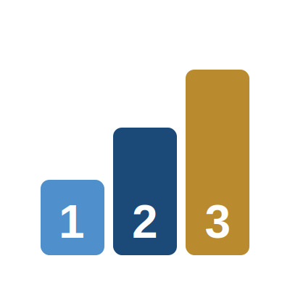




2.2 NIVELES DE ENTRENAMIENTO OJT: NIVEL 1, NIVEL 2 Y NIVEL 3, Y CONVALIDACIÓN
Alcance de tu aprobación
Cuando apruebas un nivel, la aprobación técnica de tu instructor identifica exactamente lo que demostraste:
Tu aprobación identifica
Pero no
La tarea
Acredita toda tu especialidad
El nivel
Te designa como instructor
Las subtareas demostradas
Te autoriza por sí sola a ejercer funciones de forma autónoma
Las condiciones en que lo hiciste
i
El desempeño autónomo lo asigna la autoridad competente, solo dentro del alcance que completaste.
Fuente: MEPT, numeral 4.2.6 y apartado de Definiciones.

Slide 17

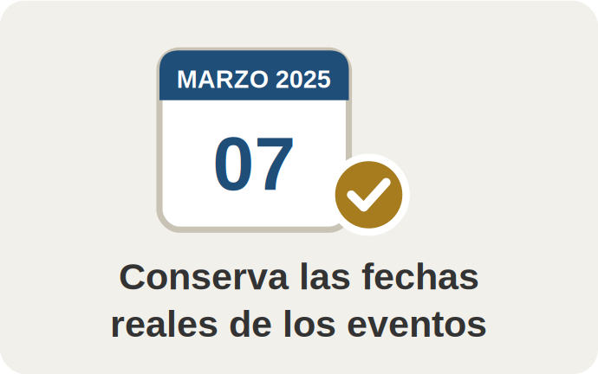
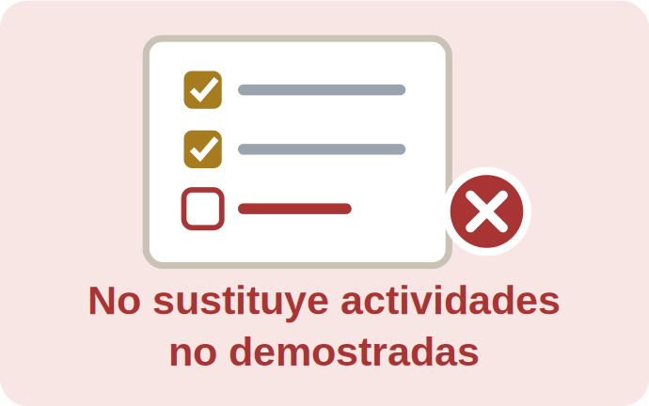
2.2 NIVELES DE ENTRENAMIENTO OJT: NIVEL 1, NIVEL 2 Y NIVEL 3, Y CONVALIDACIÓN
Convalidación del entrenamiento
DEFINICIÓN
Convalidación: Reconocimiento documentado de entrenamiento previo, por tarea y nivel, mediante evaluación de antecedentes y evidencias conforme a los numerales 4.4 y 4.5. Conserva las fechas reales de los eventos y no sustituye actividades no demostradas.
Fuente: MEPT, definición de Convalidación; numerales 4.4 y 4.5.

Slide 18


2.2 NIVELES DE ENTRENAMIENTO OJT: NIVEL 1, NIVEL 2 Y NIVEL 3, Y CONVALIDACIÓN
Entrenamiento previo: convalidación
Modalidad 1: Formato OJT anterior
Modalidad 2: Evidencia documental
Se examina el entrenamiento ya documentado, con sus firmas y evidencias originales.
Se examinan actividades previas por tarea, nivel, evento y fecha real.
La antigüedad por sí sola no acredita. Hay que demostrar con documentos que se ha realizado una tarea.
Sin sustento: se registra la brecha y se programa el entrenamiento.
Fuente: MEPT, numerales 4.4 y 4.5 (P-DCIA-CPEPT-02-R04).

Slide 19
2.2 NIVELES DE ENTRENAMIENTO OJT: NIVEL 1, NIVEL 2 Y NIVEL 3, Y CONVALIDACIÓN
Convalidación paso a paso
Si ya realizaste entrenamiento antes del formato vigente, este es el camino para que se reconozca:
1
2
3
4
5
IVA AP
ICOJT / IOJT
ICOJT / IOJT
Titular del área
IVA AP
Entrega el formato anterior o la evidencia documental.
Revisa que cumpla los criterios por tarea y nivel.
Si procede, lo asienta en el formato vigente con la leyenda «convalidación».
Rubrica, firma y autoriza el formato convalidado.
Resguarda el original del formato autorizado.
Si no procede: se devuelven los documentos y se programa el entrenamiento pendiente (desde el Nivel 1 si no se acredita ninguno).
i
La fecha del dictamen no sustituye la fecha real del entrenamiento: ambas se conservan por separado.
Fuente: MEPT, numerales 4.4 y 4.5 (P-DCIA-CPEPT-02-R04).

Slide 20
2.2 NIVELES DE ENTRENAMIENTO OJT: NIVEL 1, NIVEL 2 Y NIVEL 3, Y CONVALIDACIÓN
¿Qué evidencia sirve para convalidar?
Por cada nivel que quieras convalidar necesitas una evidencia específica, suficiente y trazable del evento.
Sí sirve
Por sí solo no basta
Formato OJT anterior completo: nombres, firmas, iniciales y fecha por tarea y nivel.
Oficio de comisión: solo notifica que fuiste comisionado.
Documentos oficiales donde conste tu participación: acta de verificación, lista de verificación (check list) acta circunstanciada, plan de vuelo, entre otros.
Constancia de curso: solo acredita la instrucción teórica.
Con fecha, nombre y firma del IVA AP y la tarea claramente identificable.
Antigüedad: la experiencia debe estar documentada por tarea y nivel.
i
La evidencia de un evento no sirve para otro nivel ni para otra tarea.
Fuente: MEPT, numerales 4.4 y 4.5.7.

Slide 21


2.3 ESPECIALIDADES TÉCNICAS DEL PERSONAL IVA (24 ESPECIALIDADES)
Especialidades técnicas del IVA (1 de 3)
Licencias
Operaciones
1
IVA-L
Licencias
6
IVA-OT
Operaciones Tierra
2
IVA-ES
Escuelas
7
IVA-OMP
Mercancías Peligrosas
3
IVA-EX
Exámenes
8
IVA-OV
Operaciones Vuelo
4
IVA-CL
Competencia Lingüística
9
IVA-OC
Operaciones Cabina
5
IVA-ME
Médico Evaluador
i
Tu formato OJT y tus bitácoras corresponden a tu especialidad: cada una tiene su propio catálogo de tareas en el Anexo 1 del MEPT.
Fuente: MEPT, numeral 4.3 (conforme a la Carta de Política vigente). Agrupación didáctica.

Slide 22


2.3 ESPECIALIDADES TÉCNICAS DEL PERSONAL IVA (24 ESPECIALIDADES)
Especialidades técnicas del IVA (2 de 3)
Aeronavegabilidad
Navegación aérea
10
IVA-A
Aeronavegabilidad
12
IVA-AIS
Información Aeronáutica
11
IVA-ING
Ingeniería y Producción
13
IVA-CNS
Comunicaciones, Navegación y Vigilancia
14
IVA-ATS
Tránsito Aéreo
15
IVA-PANS-OPS
Diseño de Procedimientos de Vuelo
16
IVA-MET
Meteorología Aeronáutica
17
IVA-CARTAS
Cartografía Aeronáutica
i
La numeración y las claves son las del numeral 4.3 del MEPT; la agrupación por áreas es solo para facilitar tu estudio.
Fuente: MEPT, numeral 4.3 (conforme a la Carta de Política vigente). Agrupación didáctica.

Slide 23



2.3 ESPECIALIDADES TÉCNICAS DEL PERSONAL IVA (24 ESPECIALIDADES)
Especialidades técnicas del IVA (3 de 3)
Aeródromos y seguridad
Instrucción
18
IVA-AE
Aeródromos
21
IIFTA
Instructor de Formación Técnica Aeronáutica
19
IVA-AVSEC
Seguridad de la Aviación Civil
22
IIOJT
Instructor de OJT
20
IVA-SMS/SSP
Sistemas de Gestión de Seguridad Operacional
Las especialidades de Accidentes e Incidentes (AIG) y Búsqueda y Salvamento (SAR) se atienden a solicitud de la DAAIA de la SICT. Una nueva especialidad se solicita a la Dirección del CIAAC.
i
Jurídico y económico
23
IV-JL
Jurídico Legal
24
IV-TTA
Tarifas, Competencia y Regulación Económica
Fuente: MEPT, numeral 4.3 (conforme a la Carta de Política vigente). Agrupación didáctica.

Slide 24
2.4 DESIGNACIÓN DE INSTRUCTORES OJT Y CRITERIOS DE SELECCIÓN
¿Quién designa a las figuras OJT?
Los titulares de las Direcciones Ejecutivas, de Área y Comandancias (AICM, AIFA y Regionales), a solicitud del CIAAC por medio de la CPEPT.
ICOJT
ICOJT-S
IPOJT
IOJT
Uno por Dirección de área. Nivel de Enlace a Subdirector. ≥ 1 año en el programa OJT.
Suplente: apoya al ICOJT en sus ausencias.
Uno o más, según las necesidades del área.
Uno o más, según las necesidades del área.
i
Los titulares designan a sus instructores; la CPEPT valida que cada perfil cumpla los criterios del MEPT.
Fuente: MEPT, numeral 4.6.

Slide 25
2.4 DESIGNACIÓN DE INSTRUCTORES OJT Y CRITERIOS DE SELECCIÓN
Procedimiento de designación
1
2
3
4
CPEPT solicita la designación
El área propone por oficio
CPEPT revisa el expediente
Coord. de Programas corrobora datos
5
6
7
8
CPEPT emite oficio de aprobación
El área notifica al IVA
IVA acusa de recibo
El Acuse se archiva en el expediente, así como el informe trimestral
Si hay inconsistencias en el perfil del IVA, la CPEPT emite oficio con observaciones.
Fuente: MEPT, numeral 4.7 (P-DCIA-CPEPT-03-R04).

Slide 26








2.4 DESIGNACIÓN DE INSTRUCTORES OJT Y CRITERIOS DE SELECCIÓN
Criterios para seleccionar instructores
Técnicos
Actitudinales
Curso de Instructor OJT aprobado
Comunicación, escucha y paciencia
Curso básico o recurrente de la especialidad
Interés en la capacitación OJT
5 años en la especialidad o 1 año continuo en la actividad
Respeto por sus compañeros
Niveles OJT acreditados en las tareas que impartirá
Disposición a seguir las directrices
i
La antigüedad no sustituye los demás requisitos: también debes haber acreditado los niveles de las tareas que impartirás.
Fuente: MEPT, numeral 4.8.

Slide 27



2.4 DESIGNACIÓN DE INSTRUCTORES OJT Y CRITERIOS DE SELECCIÓN
Alcance de la designación
La designación indica qué tareas puede instruir y evaluar cada instructor. Ese alcance se revisa cuando existe:
Cambios de procedimientos
Revisión
Resultado
El ICOJT, con apoyo del IPOJT, revisa el alcance del instructor.
Reforzamiento o reevaluación antes de continuar con esas tareas.
Inactividad que afecte la competencia
Resultados insuficientes
Si hay un impedimento para instuir y evaluar con imparcialidad, se comunica para asignar otro instructor. Tener acceso al Módulo OJT como instructor no equivale a estar designado.
i
Fuente: MEPT, numerales 4.8 y 3.4.2 n).

Slide 28
Sin curso básico, instructor designado y programación autorizada no hay OJT.
Cada nivel: evento, fecha y evidencia propios.
La acreditación se limita a lo demostrado.
Existen 24 especialidades IVA.
Retoma tu reflexión inicial: la teoría no basta; debes demostrar cada tarea, nivel por nivel, ante tu instructor OJT designado.
CONCLUSIONES
Notes:
Conclusiones del submódulo: integran los aspectos que el participante debe recordar y aplicar.

Slide 29
¡Gracias!

